Slide 1
KineMaster(キネマスター)で 動画編集しよう

Slide 2
KineMaster 基本操作
※事前に編集したい動画や写真を用意しておいてください
１．アプリを起動して編集する動画・写真を読み込む ２．画面の説明
３．動画を編集する
トリミング（切り取り）・画質調整・動画に効果をつける
４．画面の切り替え効果をつける
５．テキストを追加する
６．キャプチャークリップを追加する
７．編集した動画を保存する
８．保存した動画を確認する

Slide 3
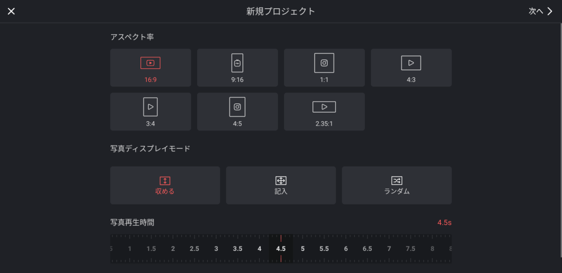
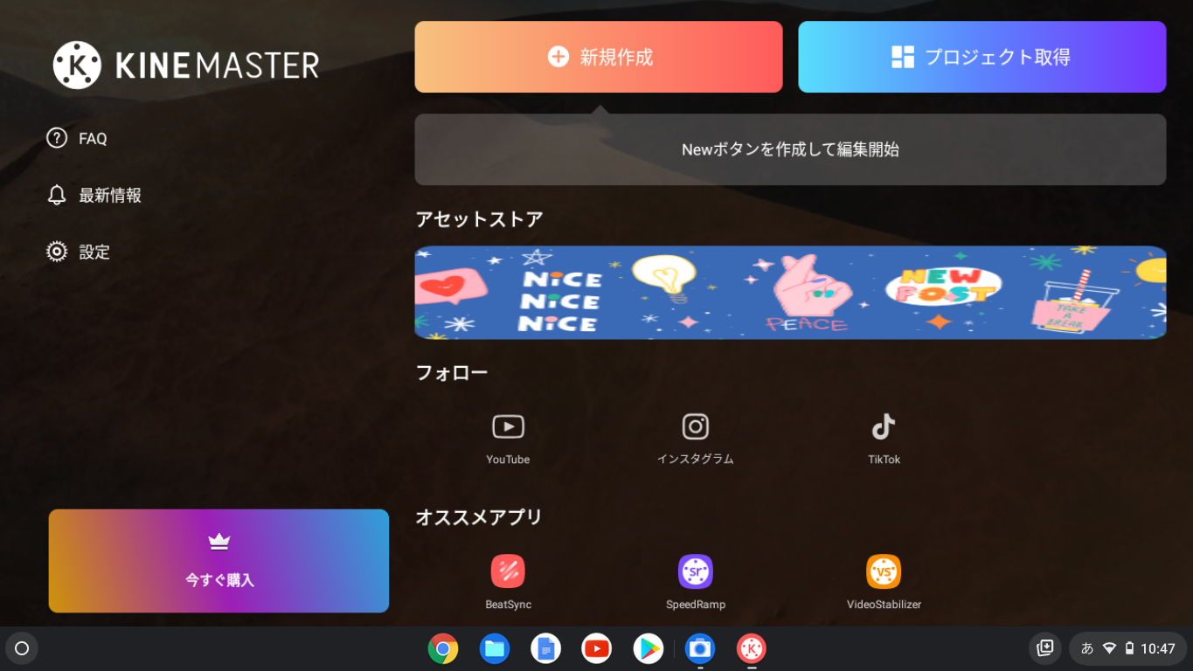
アプリを起動して編集する動画・写真を読み込む
①KineMasterアプリをタップ
③設定はそのままで次へをタップ
②＋新規作成をタップ
ChromebookにインストールされているKineMasterアプリは無料版になります。
ストアの今すぐ購入、SNSのフォローなどはタップしないでください。
また無料版ですので、広告が表示されますが
×ボタンで閉じてお使いください。

Slide 4
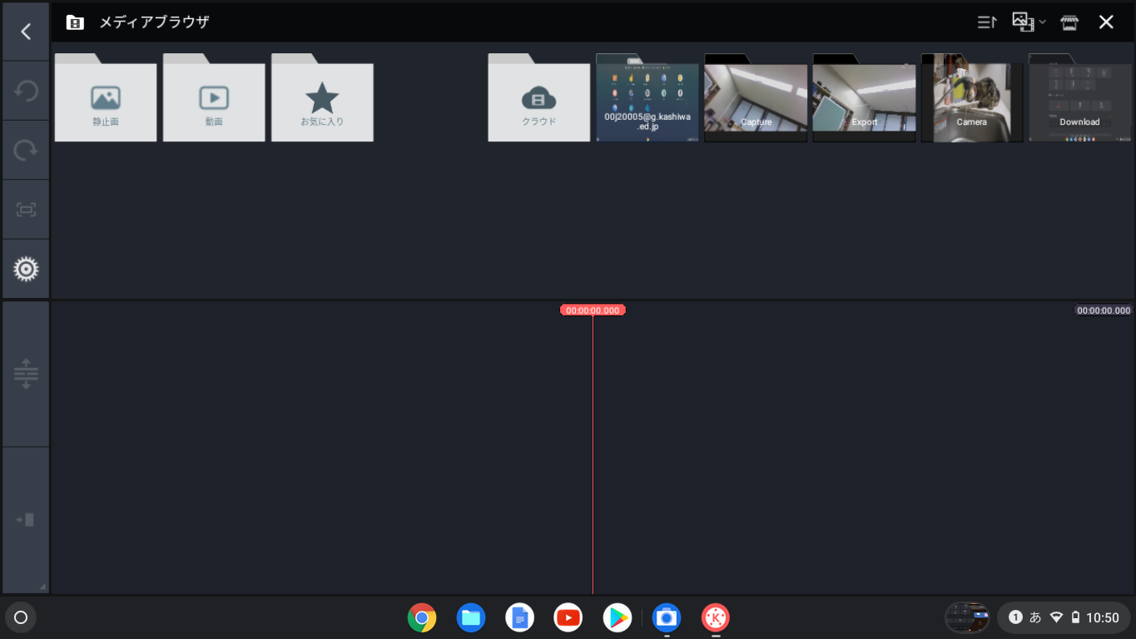
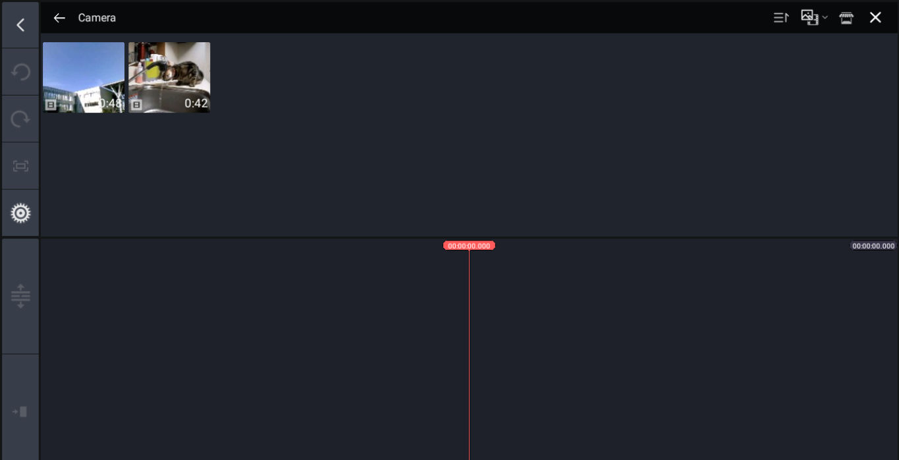
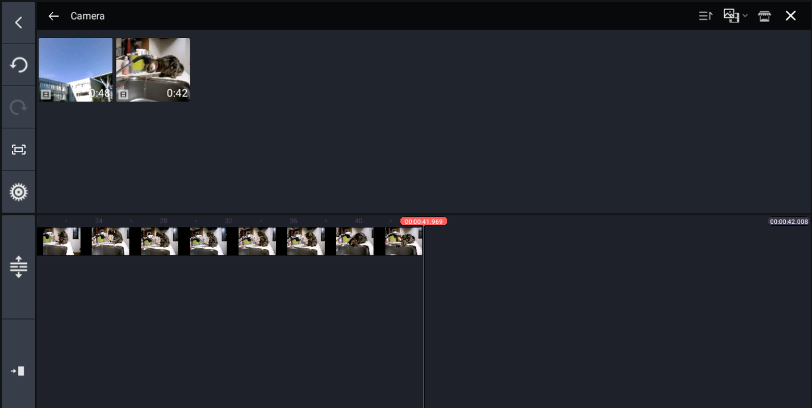
アプリを起動して編集する動画・写真を読み込む
④メディアブラウザのCamera(カメラ)をタップ
⑤編集したい動画をタップ
何回もタップすると同じ動画がタップした回数分、編集画面に追加されてしまうので注意してください。
カメラで撮影したファイルが表示される
追加された動画の削除
編集画面より削除したい動画を
タップ(黄色枠になる)
→キーボードの←Backspace
編集画面に追加される

Slide 5
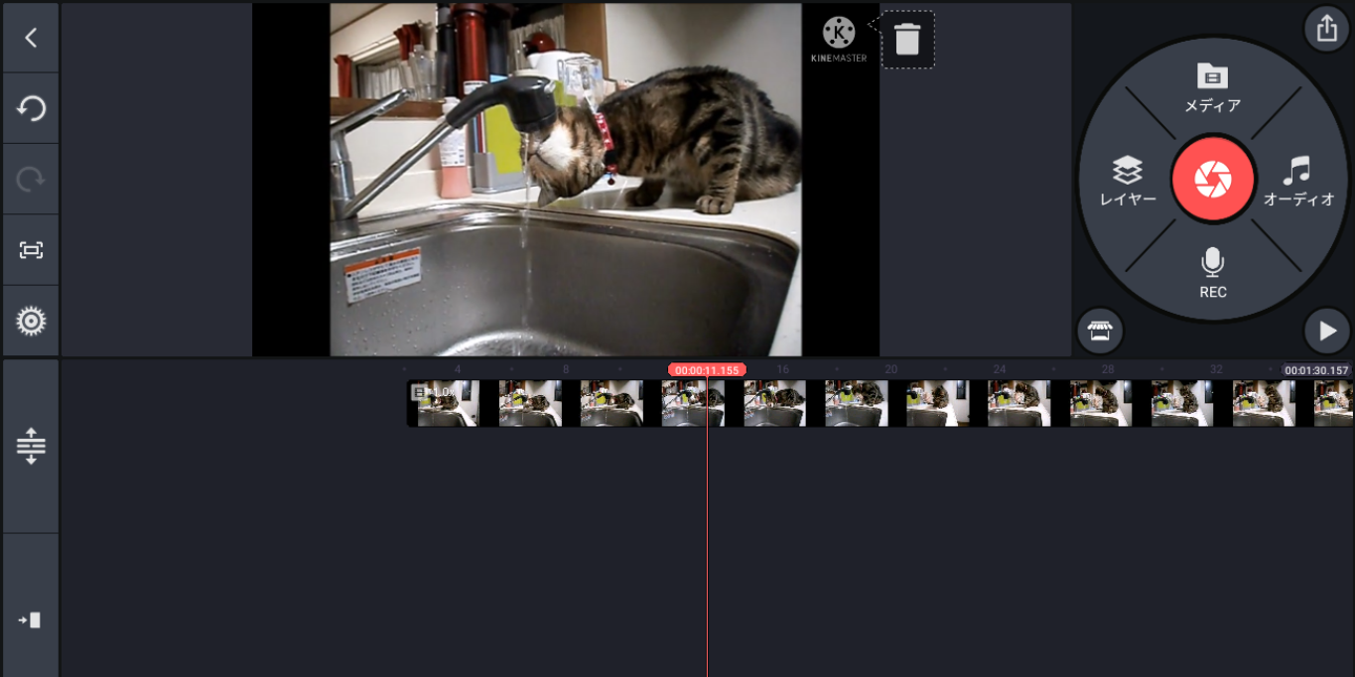
画面の説明
ツール
メディア 画像取り込み
レイヤー 編集用ツール
オーディオ 音楽を挿入
REC 録音
前の画面に戻す
操作を元に戻す
再生ボタン
再生ヘッドの位置変更
編集画面の動画をドラッグ
再生ヘッド（再生されている位置）
この位置の画像が上にプレビューされる 位置の線はドラッグしても動きません

Slide 6
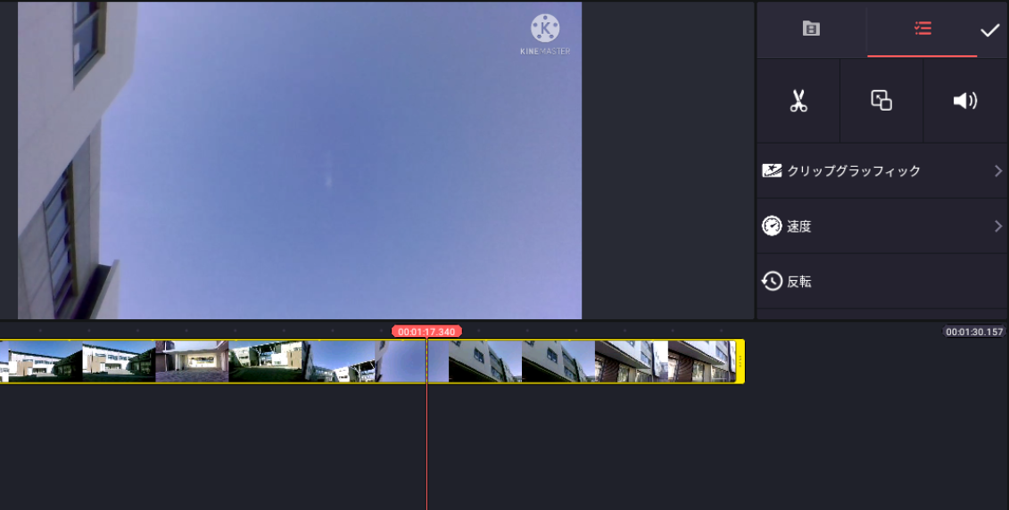
動画を編集 トリミング（切り取り）する
③はさみのボタンをタップ
②トリミングする位置を合わせる(赤縦線)
①トリミングする動画をタップ
(黄色枠)

Slide 7
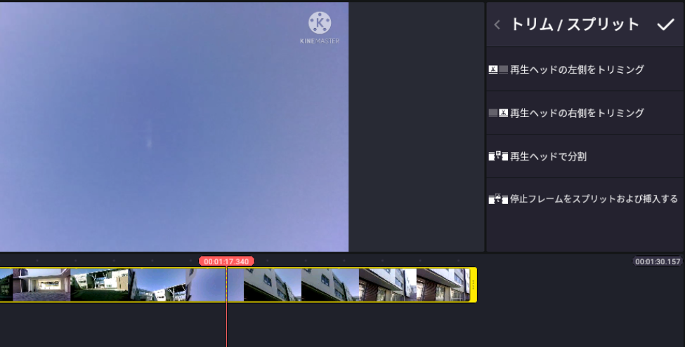
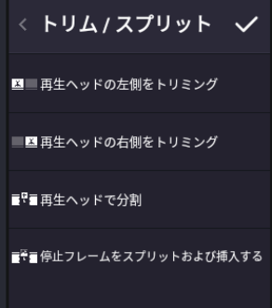
動画を編集 トリミング（切り取り）する
③はさみのボタンをタップ
④トリミング方法を選択
⑤トリミングできたら☑をタップ
再生位置より前部分の動画を削除
【One Point】
１つの動画の途中部分のトリミングは、
トリミングしたい先頭箇所と終わりの箇所で分割を入れて、いらない間の動画を削除します
①トリミングする位置を合わせる(赤縦線)
再生位置より後部分の動画を削除
再生位置で動画を分割
②トリミングする動画をタップ
(黄色枠)
再生位置の画像を切り取り その静止画像を挿入する

Slide 8
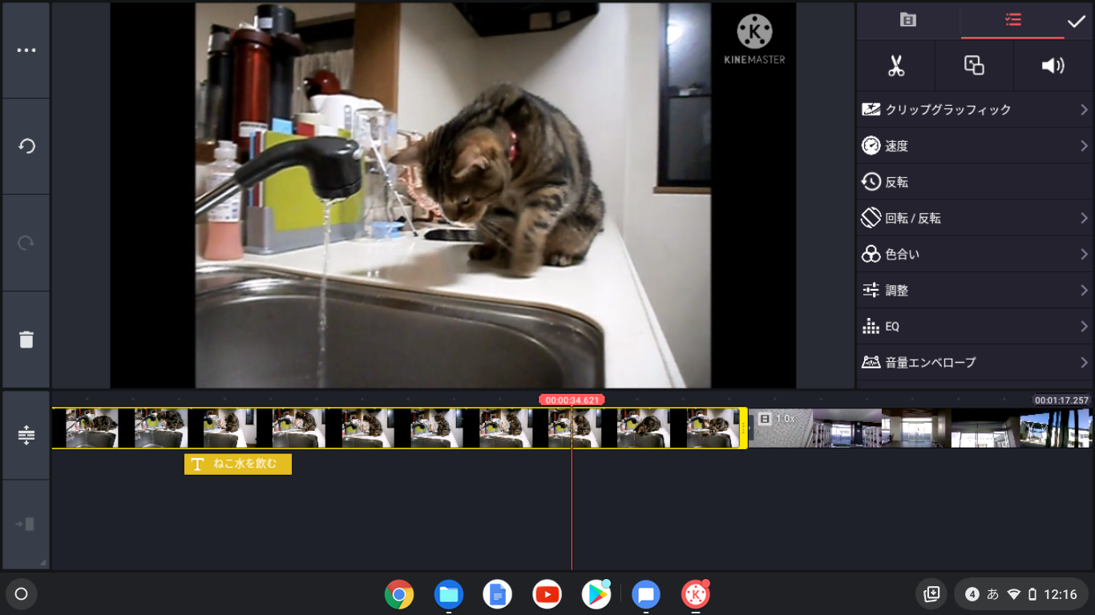
動画を編集する
③完了したら☑をタップ
②編集したい内容をタップ
いろいろな編集ができる
【One Point】
・調整を使うと画像の明るさやコントラストなどの画像調整ができる
・左右の反転を使うと逆再生風にできる
・クリップグラフィックを使うと画像にいろいろな効果をつけることができる
①編集する動画をタップ
(黄色枠)

Slide 9
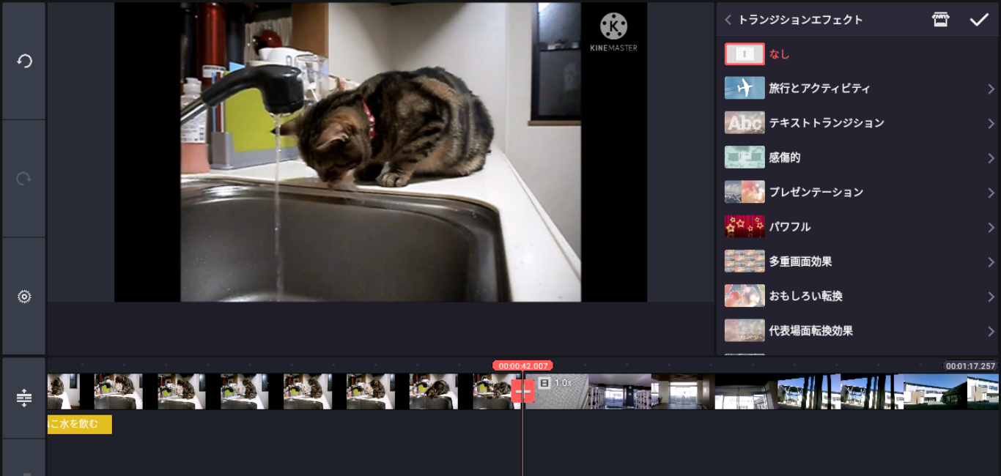
画面の切り替え効果をつける
③完了したら☑をタップ
②つけたい効果の内容をタップ
いろいろな効果をつけることができる
①＋をタップ

Slide 10
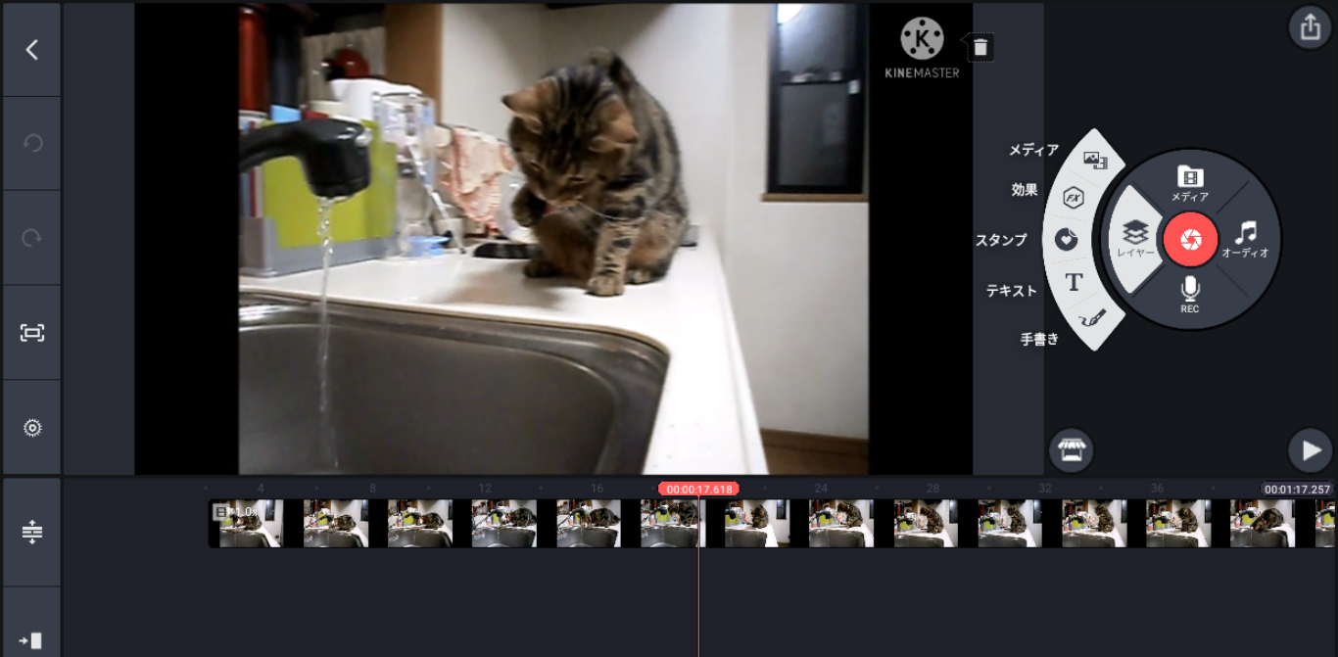
テキストを追加する
②レイヤー → テキストをタップ
①文字を入れる位置を合わせる(赤縦線)

Slide 11
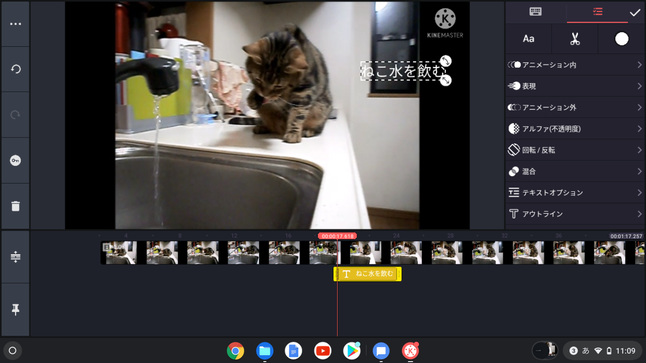
テキストを追加する
③文字を入力 → 確認をタップ
文字が画像に表示される
再生位置にもテキストが表示される

Slide 12
テキストを追加する
④文字を編集する
フォント
文字色
⑤文字の移動はドラッグ
いろいろな効果をつけることができる
文字の挿入位置の移動は再生位置のテキストをドラッグ
テキストの再生時間を
変更したい場合は、
再生位置のテキストの
4つの点部分をドラッグ
テキストの削除
再生位置のテキストをタップ
→ キーボードの←Backspace

Slide 13
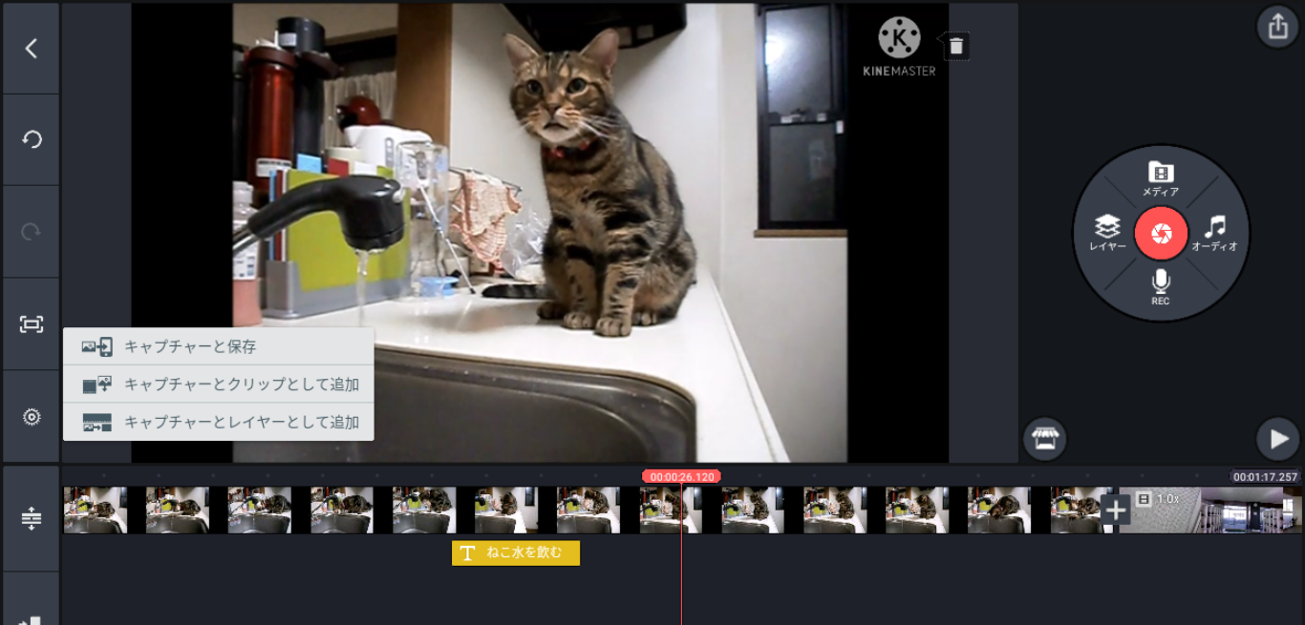
キャプチャークリップを追加する
動画の一部分をキャプチャーしてタイトル画面などを作成する
②キャプチャーボタンより
キャプチャーとクリップとして追加をタップ
①キャプチャーしたい位置を合わせる(赤縦線)

Slide 14
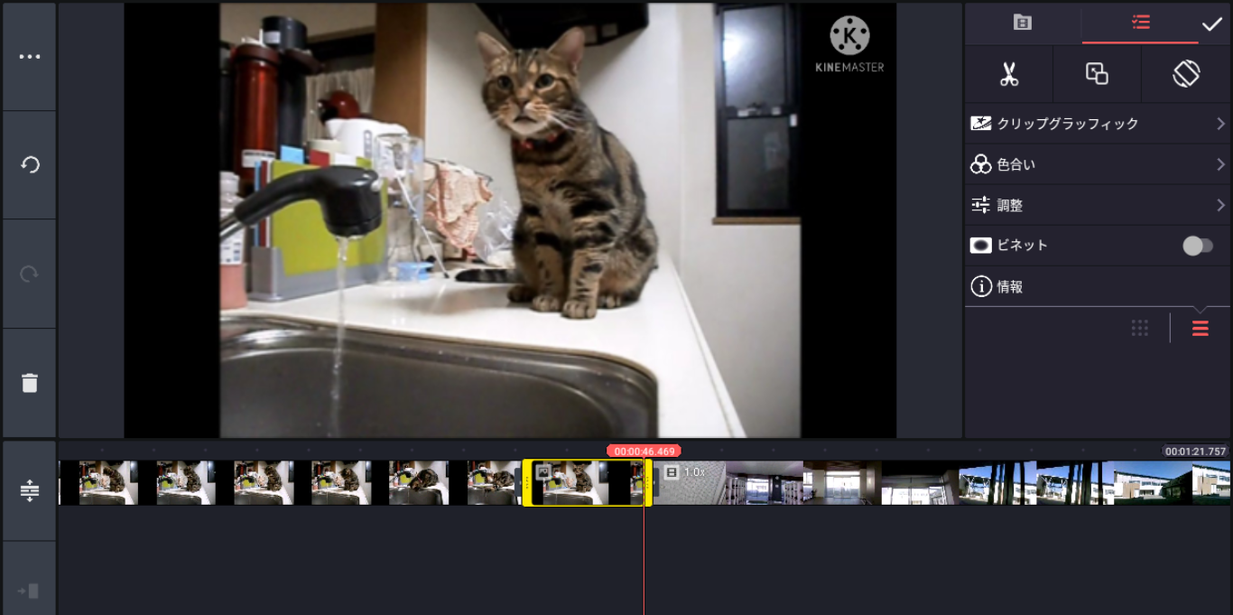
キャプチャークリップを追加する
指定した画像のキャプチャークリップが作成される
③編集したい内容をタップ
いろいろな編集ができる
【One Point】
クリップグラフィックではキャプチャーしたクリップに効果をつけた文字の挿入などができる
④挿入位置を変更したい場合はクリップをドラッグして移動

Slide 15
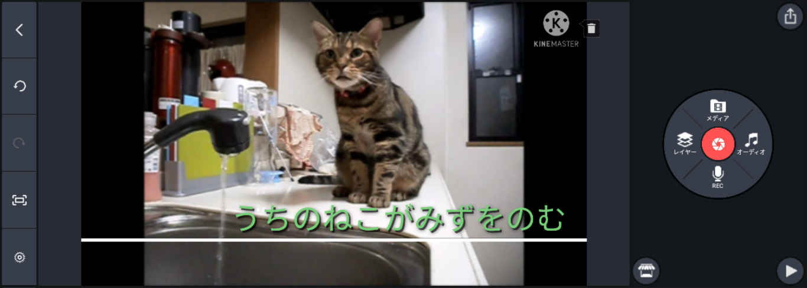
編集した動画を保存する
保存する前には必ず再生して動画を確認しましょう
①保存ボタンをタップ
再生ボタン

Slide 16
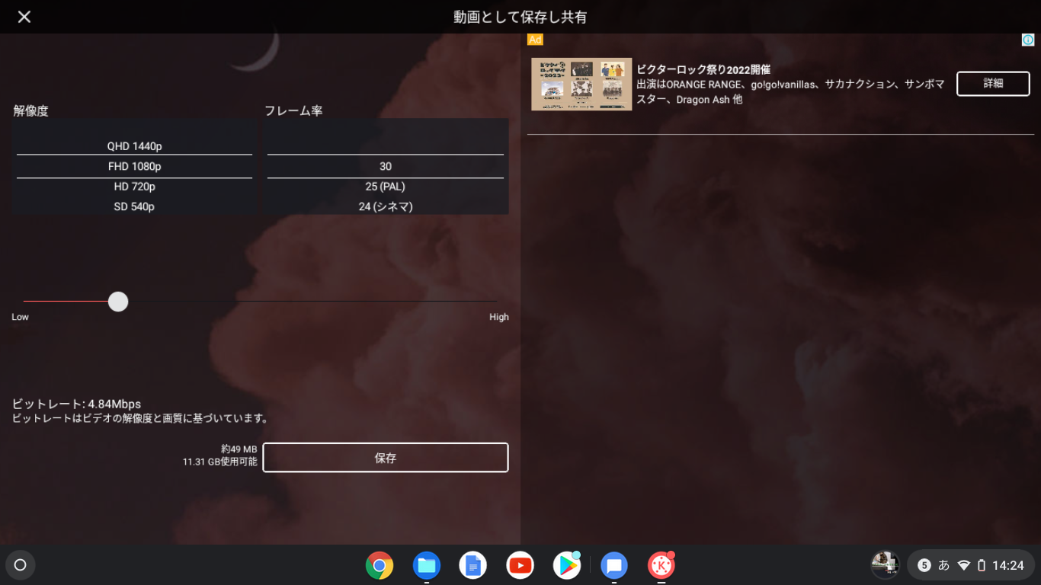
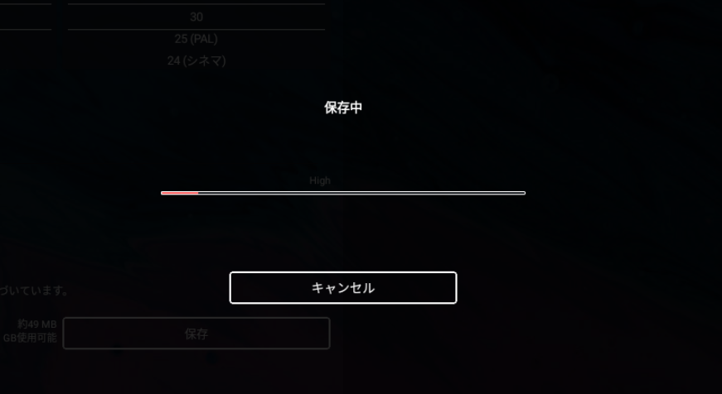
編集した動画を保存する
保存する前には必ず再生して動画を確認しましょう
必要に応じて画質を上げたい場合などは設定を変更します
②保存をタップ
保存中の画面です
保存中は何もせずそのまま待ちます
保存が完了すると元の保存画面に戻りますので
左上の×をタップして編集画面に戻ります

Slide 17
終了する
①矢印ボタンをタップ
②×閉じるをタップ
編集の続きをする場合は、マイプロジェクトのファイルをタップしてはじめてください

Slide 18
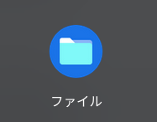
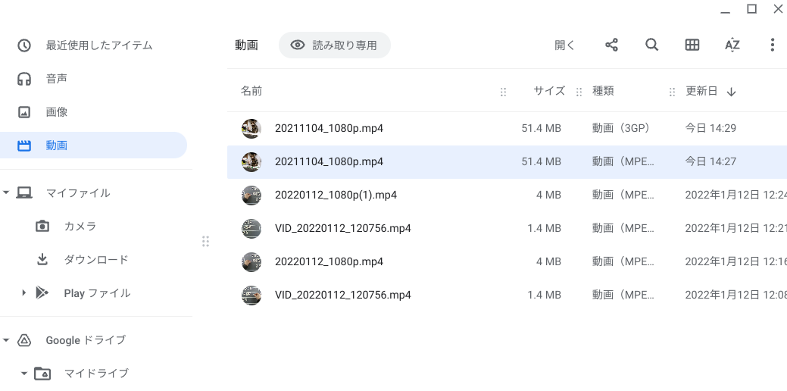
保存した動画を確認する
①アプリ一覧よりファイルをタップ
②動画をタップ
保存されたデータはChromebook本体に保存されますので、マイドライブなどにコピーしておきましょう
保存された動画には無料のアプリを使用しているため、KineMasterのウォーターマークが入ります

